Slide 1
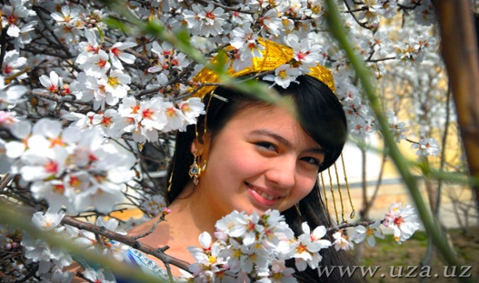
Navoiy SHXTMFMTTEBga qarashli
NAVOIY SHAHAR 12-DAVLAT
IXTISOSLASHTIRILGAN UMUMTA’LIM MAKTABI
Maktab jamoat ishlarida faolligi, o`zining go`zal xulqi hamda qiz bolaga xos barcha ezgu fazilatlar sohibasi ekanligi, orastaligi tengdosh qizlarga o`rnak bo`lgan
____ - “_____” sinf o`quvchisi
_________________________________________________________
nominatsiyasi bilan taqdirlanadi.
Maktab direktori: A.Azimov
2015-yil ___-may
“ENG ORASTA QIZ”
№ _____

Slide 2
Navoiy SHXTMFMTTEBga qarashli
NAVOIY SHAHAR
3-UMUMIY O`RTA TA’LIM MAKTABI
Tengdoshlariga o`zining yuksak iste’dodi bilan o`rnak bo`lgan,
2014-2015 o`quv yili davomida maktab, shahar, viloyat miqyosida o`tkazilgan ijodiy ishlar tanlovida o`z iste’dodini to`la namoyon qilib, sovrinli o`rinlarni egallab,
maktab jamoasida e`tibor qozonganligi uchun
____ - “_____” sinf o`quvchisi
_________________________________________________________
nominatsiyasi bilan taqdirlanadi.
Maktab direktori: A.Azimov
2015-yil ___-may
“ENG IJODKOR O`QUVCHI”
№ _____

Slide 3
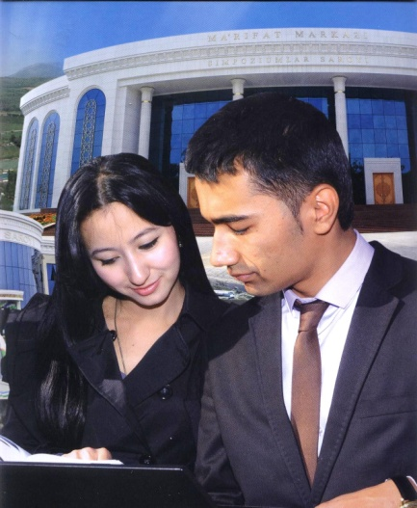
Navoiy SHXTMFMTTEBga qarashli
NAVOIY SHAHAR 12-DAVLAT
IXTISOSLASHTIRILGAN UMUMTA’LIM MAKTABI
2014-2015 o`quv yili davomida o`zining yuksak iqtidori, namunali xulqi hamda jamoat ishlarida faolligi bilan barcha tengdoshlariga namuna va ibrat bo`lganligi uchun
____ - “_____” sinf o`quvchisi
_________________________________________________________
nominatsiyasi bilan taqdirlanadi.
Maktab direktori: A.Azimov
2015-yil ___-may
“ENG FAOL O`QUVCHI”
№ _____

Slide 4
Navoiy SHXTMFMTTEBga qarashli
NAVOIY SHAHAR 12-DAVLAT
IXTISOSLASHTIRILGAN UMUMTA’LIM MAKTABI
2014-2015 o`quv yili davomida o`zining chet tillarni o`rganishga bo`lgan ishtiyoqi va o`quvchilar o`rtasida ingliz tilida do`stona va samimiy muloqot qila olish qobiliyati bilan barchaning diqqatiga sazovor bo`lganligi uchun
____ - “_____” sinf o`quvchisi
_________________________________________________________
nominatsiyasi bilan taqdirlanadi.
Maktab direktori: A.Azimov
2015-yil ___-may
“INGLIZ TILI BILIMDONI”
№ _____

Slide 5
Navoiy SHXTMFMTTEBga qarashli
NAVOIY SHAHAR 12-DAVLAT
IXTISOSLASHTIRILGAN UMUMTA’LIM MAKTABI
2014-2015 o`quv yili davomida o`zining axborot -kommunikatsiya texnologiyalariga bo`lgan qiziqishi va
o`quvchilar o`rtasida kompyuterdan samarali foydalanish qobiliyati bilan namuna bo`la olganligi uchun
____ - “_____” sinf o`quvchisi
_________________________________________________________
nominatsiyasi bilan taqdirlanadi.
Maktab direktori: A.Azimov
2015-yil ___-may
“KOMPYUTER BILIMDONI”
№ _____

Slide 6
Navoiy SHXTMFMTTEBga qarashli
NAVOIY SHAHAR 12-DAVLAT
IXTISOSLASHTIRILGAN UMUMTA’LIM MAKTABI
2014-2015 o`quv yili davomida o`zining o`tkir zehni,
teran fikrlashi va kitobga bo`lgan qiziqishi hamda
o`quvchilar o`rtasida eng ko`p kitob o`qib,
namuna va ibrat bo`la olganligi uchun
____ - “_____” sinf o`quvchisi
_________________________________________________________
nominatsiyasi bilan taqdirlanadi.
Maktab direktori: A.Azimov
2015-yil ___-may
“ENG FAOL KITOBXON”
№ _____

Slide 7
Navoiy SHXTMFMTTEBga qarashli
NAVOIY SHAHAR 12-DAVLAT
IXTISOSLASHTIRILGAN UMUMTA’LIM MAKTABI
2014-2015 o`quv yili davomida sport musobaqalaridagi
faol ishtiroki, o`quvchi yoshlar o`rtasida sog`lom turmush tarzini targ`ib qilishda namuna va ibrat bo`la olganligi uchun
____ - “_____” sinf o`quvchisi
_________________________________________________________
nominatsiyasi bilan taqdirlanadi.
Maktab direktori: A.Azimov
2015-yil ___-may
“ENG FAOL SPORTCHI”
№ _____

